Slide 1

AI Faster Team
Chủ đề: Soft Margin SVM
Người soạn: Đào Xuân Hoàng Tuấn

Slide 2
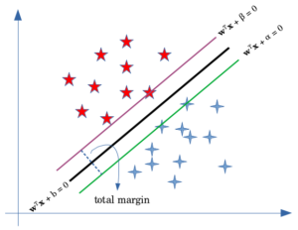
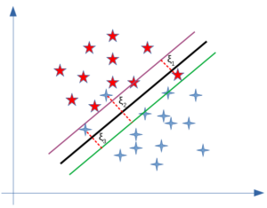
Hard margin
Soft margin

Slide 3
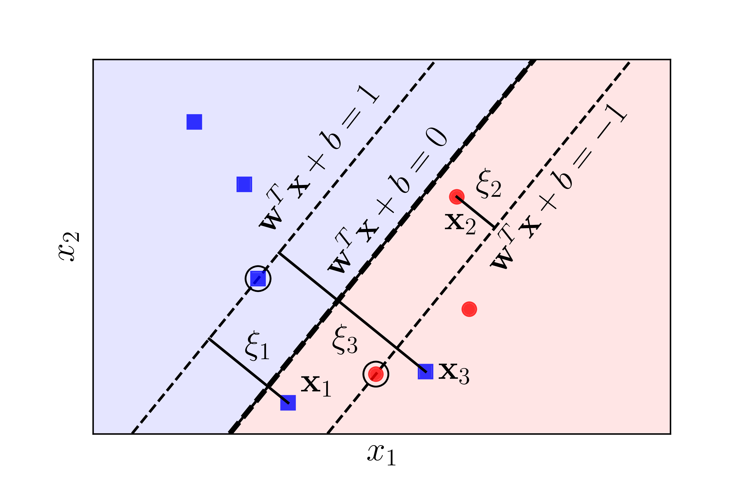
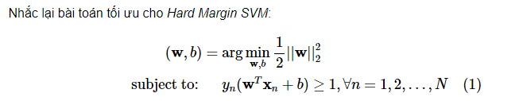
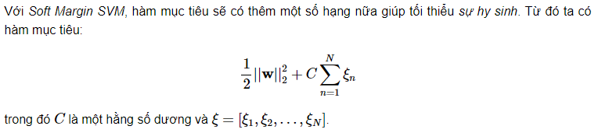
Phân tích toán học
slack ξ
ξn=0 nếu nằm trong vùng an toàn 0<ξn<1 nếu nằm trong vùng không an toàn nhưng vẫn đúng phía
ξn > 1 nếu nằm trong vùng không an toàn và sai phía
ξ : slack variable dung để đo sự hi sinh

Slide 4
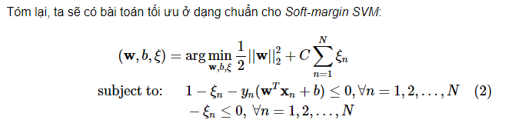
Điều kiện ràng buộc cũng sẽ thay đổi

Slide 5
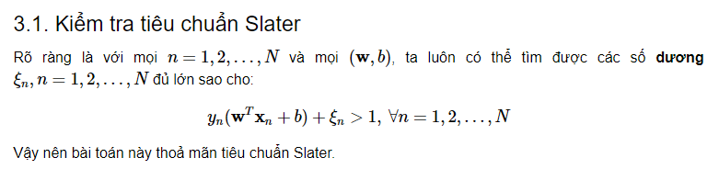
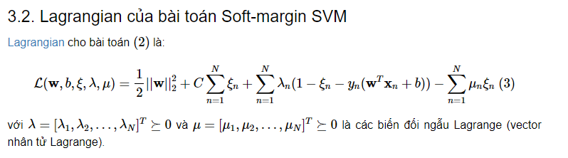
Bài toán đối ngẫu Lagrange
Trước kết, ta cần kiểm tra tiêu chuẩn Slater cho bài toán tối ưu lồi. Nếu tiêu chuẩn này được thoả mãn, strong duality sẽ thoả mãn, và ta sẽ có nghiệm của bài toán tối ưu là nghiệm của hệ điều kiện KKT

Slide 6

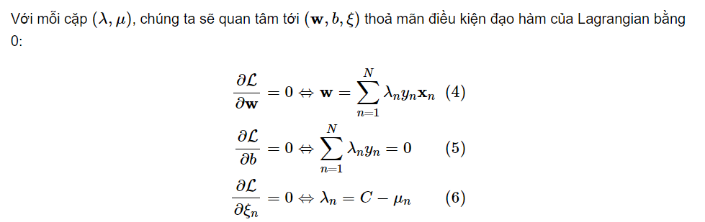
Bài toán đối ngẫu

Slide 7
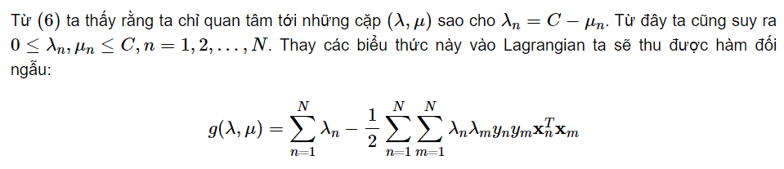
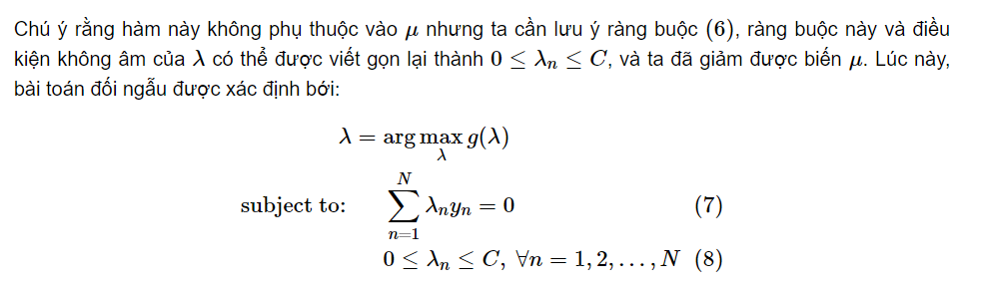
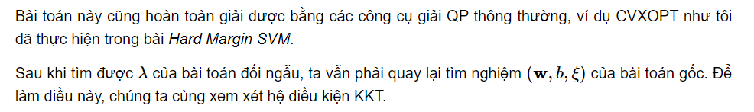

Slide 8
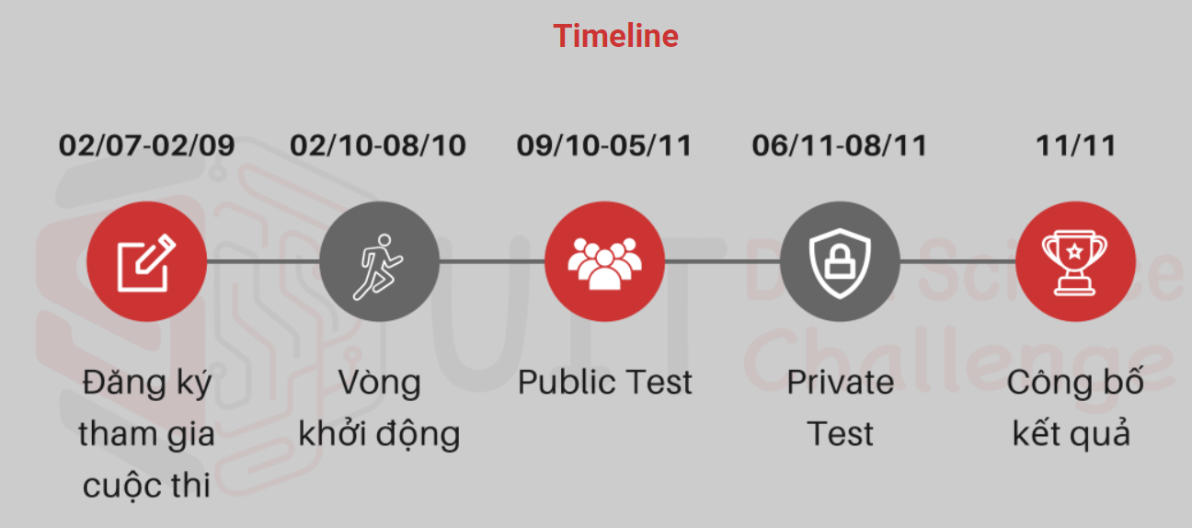
Khởi động UIT Data Science challenge
Đọc paper
Problem-Based Learning
Code model
Deep Learning Model Optimization

